Slide 1
Jobs. Questions ‘кто?’ and ‘что?’. Personal pronouns.
Lesson 2.

Slide 2
Revise: what is this word?

Slide 3
What is this word?

Slide 4
What is this word?

Slide 5
What is this word?

Slide 6
International words
А
Б
Адрес
Актер
Аппетит
Аромат
Архитектура
Биология
Библиотека
Бокс
Бизнес

Slide 7
International words
В
Г
Ваза
Вальс
Виза
Вариант
Волейбол
География
Гитара
Группа
Гений

Slide 8
International words
Д
И
Диск
Дантист
Диплом
Доктор
Дискотека
Идеал
Инструмент
интерес
информация

Slide 9
NOUN IN RUSSIAN
Кто?
Что?

Slide 10
Two questions:
Кто это? (Who is it?)
Что это? (What is it?)
Менеджер
Директор
Доктор
Студент
Преподаватель – teacher, professor
Инженер
Переводчик - translator
Ручка - pen
Карандаш – pencil
Книга - book
Стол - table
Стул - chair
Телефон
Лампа
Класс
Дверь (door)
Окно (window)

Slide 11
Model:
Кто это? – Это доктор. (living)
Что это? – Это лампа. (non-living)
Это кенгуру? Да, это кенгуру.
Это кенгуру? Нет, это не кенгуру. Это пингвин.
Дантист – это доктор.
Банан – это фрукт? Да, банан это фрукт.

Slide 12
Practice.
Кто это? – Это доктор.
Что это? – Это спорт.
_________? – Это текст.
_________? – Это президент.
_________? – Это министр.
_________? – Это книга.
_________? – Это стол.
_________? – Это стул.
_________? – Это соус.

Slide 13
Кто это?

Slide 14
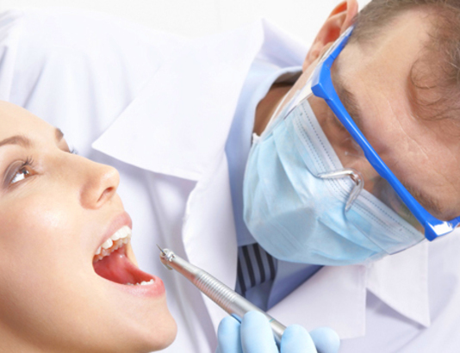
Это доктор или дантист?

Slide 15
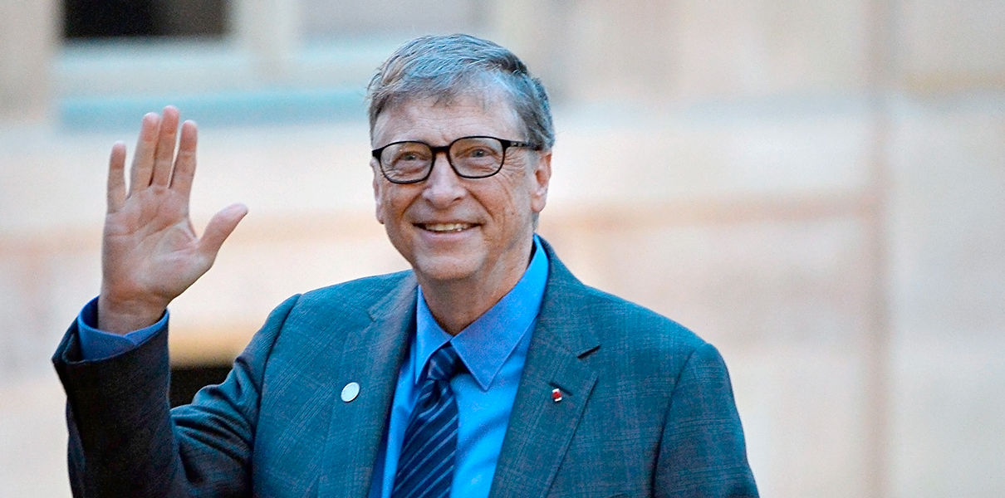
Это менеджер или (or) директор?

Slide 16
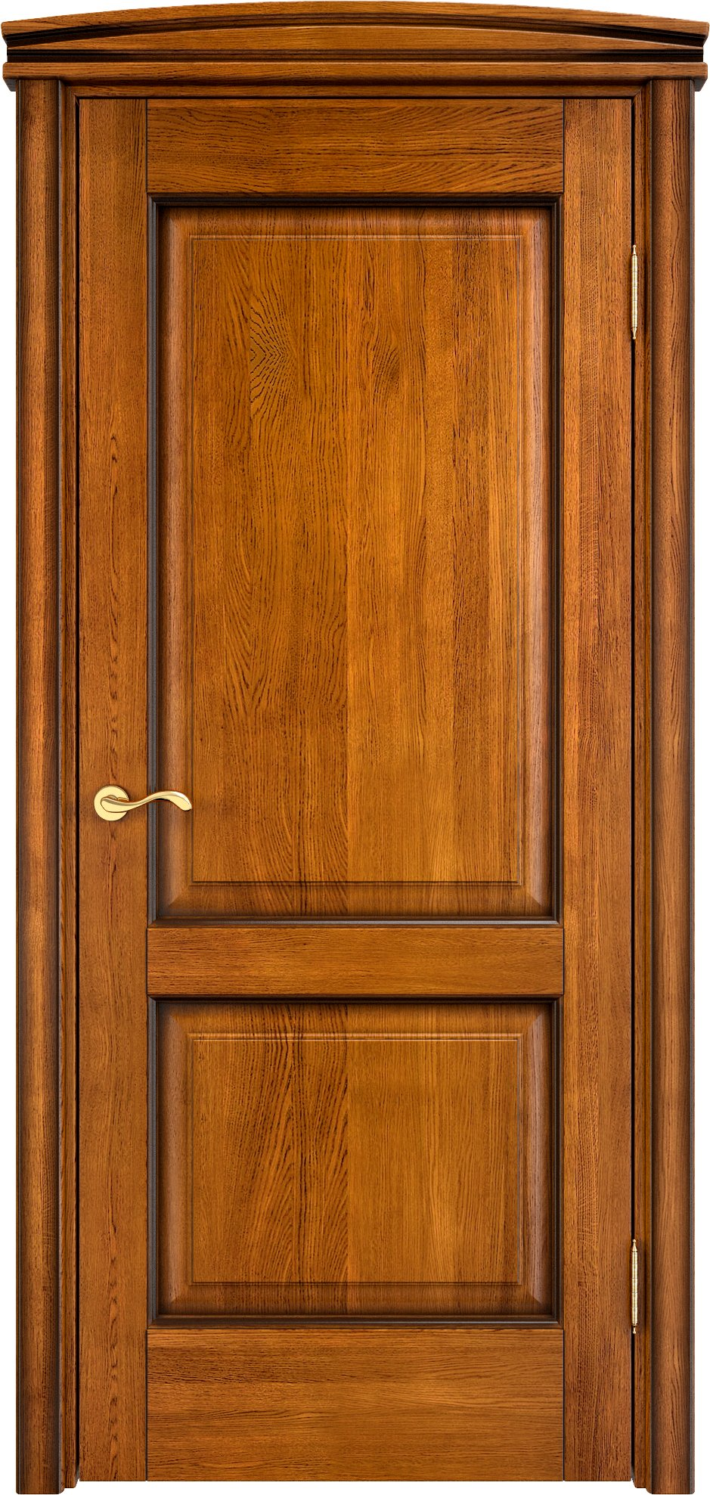
Что это?

Slide 17
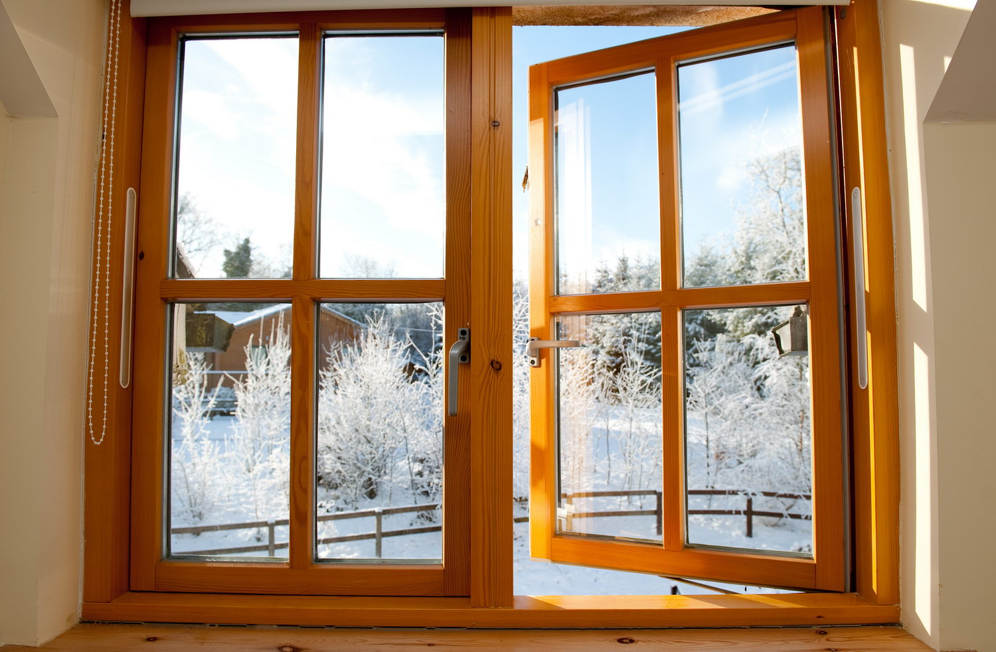
Что это?

Slide 18
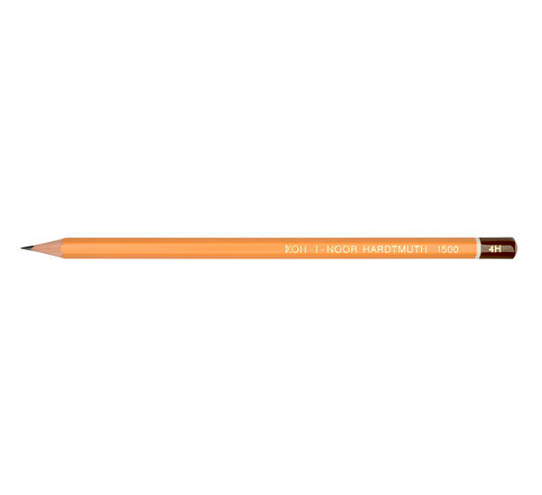
Это карандаш?

Slide 19
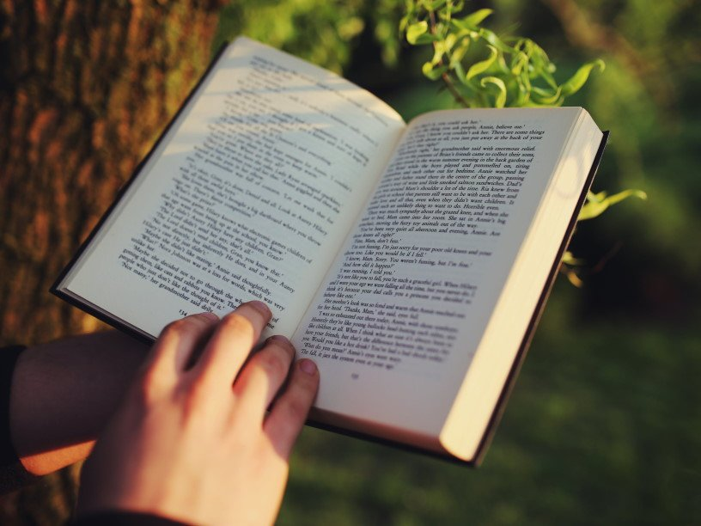
Это ручка?

Slide 20
Это книга?

Slide 21
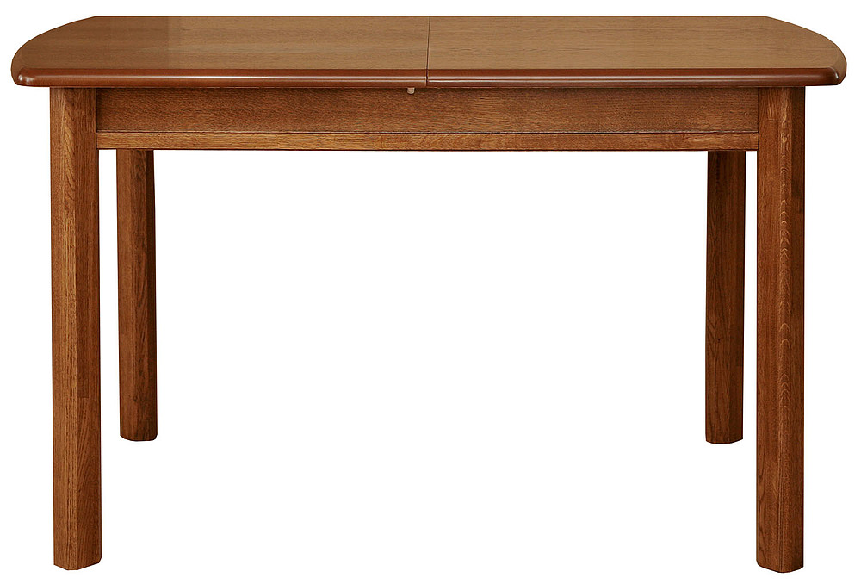
Это стол?

Slide 22
Это лампа?

Slide 23
Who is this? Is this a professor?
This is not a professor. This is a president.
Кто это? Это профессор?
Это не профессор. Это президент.

Slide 24
What is this?
This is a computer.
Computer is a machine?
Yes, computer is a machine.
Что это?
Это компьютер.
Компьютер – это машина?
Да, компьютер – это машина.

Slide 25
Что это?
Это банан.
Банан – это витамин С или витамин В?
Это витамин В.
What is this?
This is a banana.
Banana is a vitamin C or vitamin B?
It is vitamin B.

Slide 26
Is this coffee?
No, this is not coffee.
What is this?
This is tea.
Это кофе?
Нет, это не кофе.
Что это?
Это чай.

Slide 27
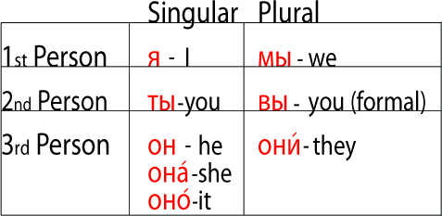
Personal pronouns

Slide 28
Example:
Я – студент. = I am student.
He is the president = …
She is teacher = …
We are students = …
You are dentist = …
We are managers = …

Slide 29
Homework:
Learn personal pronouns and words that we studied during this lesson

